Slide 1
Workshop Skill tree
Gerben Bakker
Boemlauw natuurkunde
Melanchthon Schiebroek
TU Delft
Stijn Folkerts
Boemlauw natuurkunde
College de Heemlanden

Slide 2

Inhoud:
Doel workshop
Voorstelrondje
Achtergrond:
Gamification
Waarom Skill Tree?
How it works
Let’s get to work!
Uitwisseling

Slide 3
Doel van de workshop

Slide 4
Mechanisch vermogen
Wvbve
(energie in)
Kinetische energie
Veer energie
Chemische energie
Arbeid
WvBvE
(gesloten)
Zwaarte-energie
Wvbve
(energie uit)
Activiteiten ontwikkelen voor deze skill tree!

Slide 5
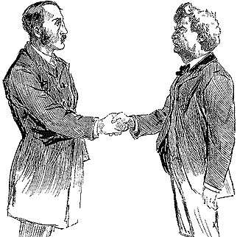
Voorstelrondje:
Waar werk je?
In hoeverre ben je bekend met Skill Trees?
Hoe zou een leerling jou als docent in één zin beschrijven?

Slide 6
Achtergrond: Wat is gamification?

Slide 7
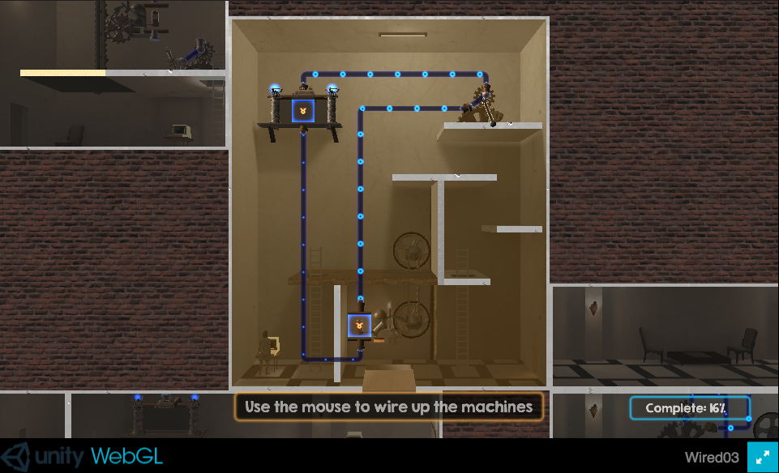
Using gamedesign elements in non-game contexts:
Games made serious
Serious games
Learning by design
Gamification

Slide 8
Wat is Gamification?
Gamification is het toepassen van spel-ontwerp elementen in niet-spel contexten (zoals het onderwijs)
(Deterding, Dixon, Khaled, & Nacke, 2011)

Slide 9
Habitable planets
Good practice

Slide 10
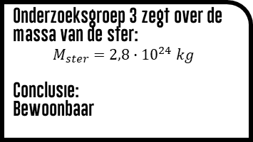
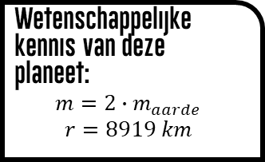
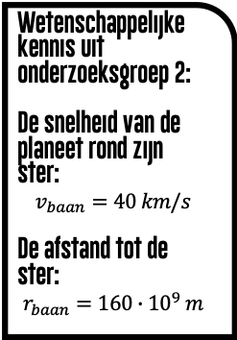
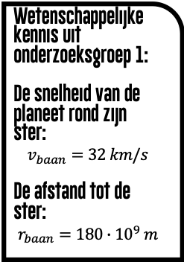
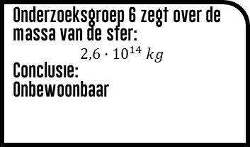
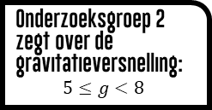
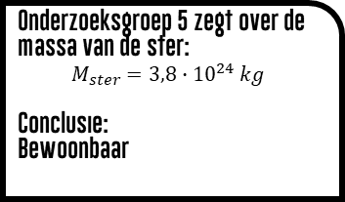
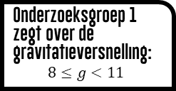
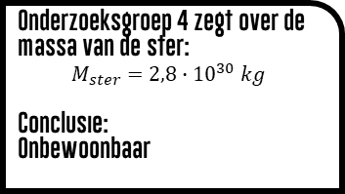
Onderzoeksgroep 3 zegt over de massa van de ster:
$$M_{ster}=2,8∙{10}^{24} kg$$
Conclusie:
Bewoonbaar
Planeet A: Qo’nos
Wetenschappelijke kennis uit onderzoeksgroep 1:
De snelheid van de planeet rond zijn ster:
$$v_{baan}=32 km/s$$
De afstand tot de ster:
$$r_{baan}=180∙{10}^{9} m$$
Onderzoeksgroep 1 zegt over de gravitatieversnelling:
$$8≤g<11$$
Onderzoeksgroep 4 zegt over de massa van de ster:
$$M_{ster}=2,8∙{10}^{30} kg$$
Conclusie:
Onbewoonbaar
Wetenschappelijke kennis van deze planeet:
$$m=2∙m_{aarde}$$
$$r=8919 km$$
Onderzoeksgroep 5 zegt over de massa van de ster:
$$M_{ster}=3,8∙{10}^{24} kg$$
Conclusie:
Bewoonbaar
Wetenschappelijke kennis uit onderzoeksgroep 2:
De snelheid van de planeet rond zijn ster:
$$v_{baan}=40 km/s$$
De afstand tot de ster:
$$r_{baan}=160∙{10}^{9} m$$
Onderzoeksgroep 2 zegt over de gravitatieversnelling:
$$5≤g<8$$
Onderzoeksgroep 6 zegt over de massa van de ster:
$$2,6∙{10}^{14} kg$$
Conclusie:
Onbewoonbaar
Notes:
Onderzoeksgroep 1 is correct -> onderzoeksgroep 4 is correct -> conclusie: ONBEWOONBAAR

Slide 11
Planeet B: Andoria
Planeet H: JanJur
Planeet A: Qo’nos
Planeet C: Strineo
Planeet D: Vulcan
Planeet F: Craït
Planeet E: Anoat
Planeet G: Canon

Slide 12

Congratulations!
You ROCK!
You found the habitable planet

Slide 13
OMG
NOOOOOOOOOO
THIS PLANET IS NOT HABITABLE…
YOU DIED…

Slide 14
Waarom een skill tree?

Slide 15

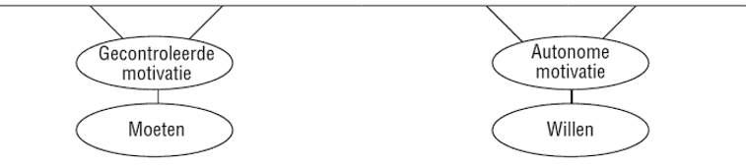
Perceived Locus of Control (PLOC)
Internalisatie
Vereist: verbondenheid, autonomie én (waargenomen) competentie

Slide 16
How it works

Slide 18

Badges
Notes:
Badge is een SYMBOOL VAN EEN PRESTATIE.
Alleen handelingen belonen die voor de leerling ook als prestatie voelen -> trots creeren!
Ruzie over stickertjes met havo 5 leerlingen

Slide 19
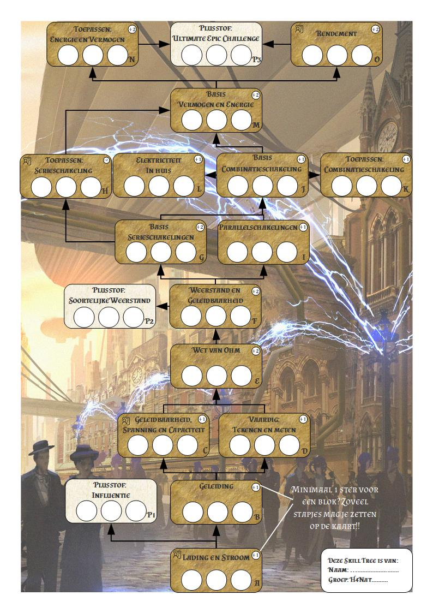

Slide 20
Blok | Titel | Boek | Video | Opgaven
A | Lading en stroom | 2.1: Soorten lading (46) 2.1: Elektrische stroom (48) | 2 | B8, B10, B12, B13,C15
B | Geleiding | 2.1: De bouw van het atoom (46) 2.1: Geleiders en isolatoren (47) 2.1: Geleiding bij metalen (48) 2.1: Geleiding bij een zoutoplossing (48) | 3, 4, 5 | A5, A6, A7, B9, B11
C | Spanning, Capaciteit en Geleidbaarheid | 2.2: Spanningsbronnen (52) 2.2: De functie van een spanningsbron (52) 2.2: Spanning en stroomsterkte (54) | 7,8,9,14 | B20, C24, B23, C26
ADVIES: Dik rood weergegeven videos wil je niet missen!

Slide 21
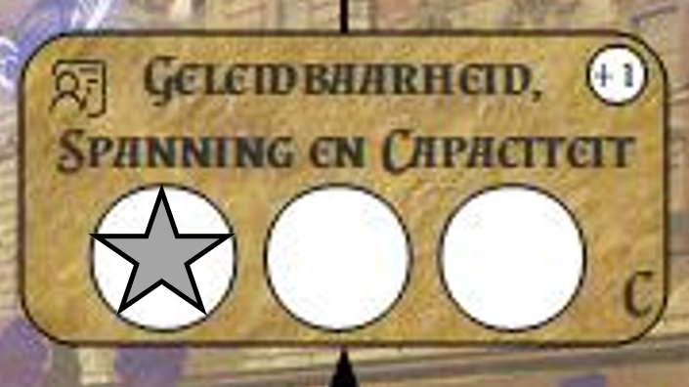
Je kijkt zelf na en geeft sterren:
1 ster (essential, novice, brons):
Je snapt de kern van de stof, maar vindt het nog lastig de
stof toe te passen. Je hebt de keuze: door naar het volgende
onderwerp, of proberen de stof nóg beter te begrijpen!
2 sterren (advanced, journeyman, zilver):
Je snapt de kern en kunt ingewikkelder opgaven aan. Zet je
de puntjes nog even op de i, of ga je voor het volgende blok?
3 sterren (expert, master, goud):
Je hebt de stof helemaal in de vingers. Goed werk!

Slide 22
Let’s get to work!

Slide 23
Mechanisch vermogen
Wvbve
(energie in)
Kinetische energie
Veer energie
Chemische energie
Arbeid
WvBvE
(gesloten)
Zwaarte-energie
Wvbve
(energie uit)

Slide 24
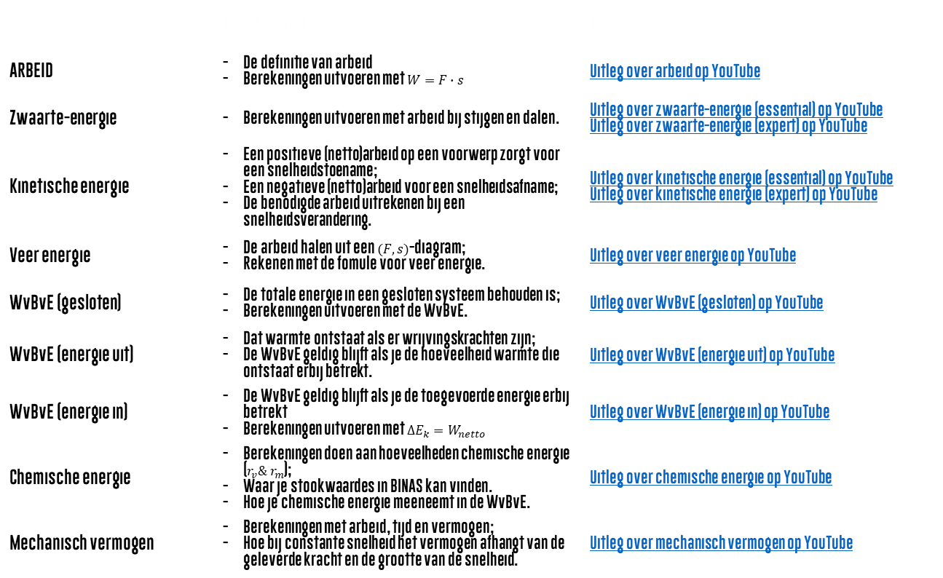
Skill | LEERDOELEN ( je leert… ) | Uitleg?
ARBEID | De definitie van arbeid Berekeningen uitvoeren met $W=F∙s$ | Uitleg over arbeid op YouTube
Zwaarte-energie | Berekeningen uitvoeren met arbeid bij stijgen en dalen. | Uitleg over zwaarte-energie (essential) op YouTube Uitleg over zwaarte-energie (expert) op YouTube
Kinetische energie | Een positieve (netto)arbeid op een voorwerp zorgt voor een snelheidstoename; Een negatieve (netto)arbeid voor een snelheidsafname; De benodigde arbeid uitrekenen bij een snelheidsverandering. | Uitleg over kinetische energie (essential) op YouTube Uitleg over kinetische energie (expert) op YouTube
Veer energie | De arbeid halen uit een $(F, s)$-diagram; Rekenen met de fomule voor veer energie. | Uitleg over veer energie op YouTube
WvBvE (gesloten) | De totale energie in een gesloten systeem behouden is; Berekeningen uitvoeren met de WvBvE. | Uitleg over WvBvE (gesloten) op YouTube
WvBvE (energie uit) | Dat warmte ontstaat als er wrijvingskrachten zijn; De WvBvE geldig blijft als je de hoeveelheid warmte die ontstaat erbij betrekt. | Uitleg over WvBvE (energie uit) op YouTube
WvBvE (energie in) | De WvBvE geldig blijft als je de toegevoerde energie erbij betrekt Berekeningen uitvoeren met $ΔE_{k}=W_{netto}$ | Uitleg over WvBvE (energie in) op YouTube
Chemische energie | Berekeningen doen aan hoeveelheden chemische energie ($r_{v}\& r_{m}$); Waar je stookwaardes in BINAS kan vinden. Hoe je chemische energie meeneemt in de WvBvE. | Uitleg over chemische energie op YouTube
Mechanisch vermogen | Berekeningen met arbeid, tijd en vermogen; Hoe bij constante snelheid het vermogen afhangt van de geleverde kracht en de grootte van de snelheid. | Uitleg over mechanisch vermogen op YouTube

Slide 25
Leerlingen halen badges door activiteiten te ontplooien
Mechanisch vermogen
Wvbve
(energie in)
Kinetische energie
Veer energie
WvBvE
(gesloten)
Chemische energie
Arbeid
Zwaarte-energie
Wvbve
(energie uit)
Jullie gaan die activiteiten ontwerpen!

Slide 26
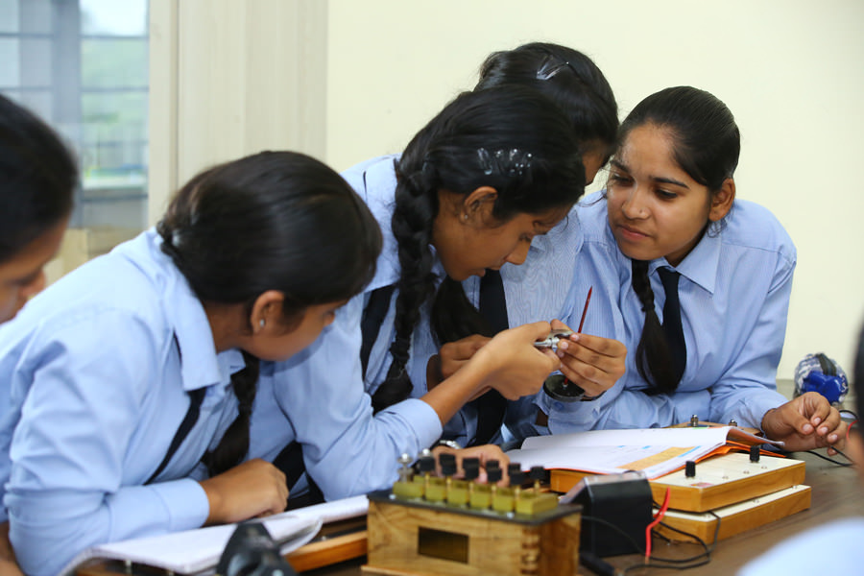
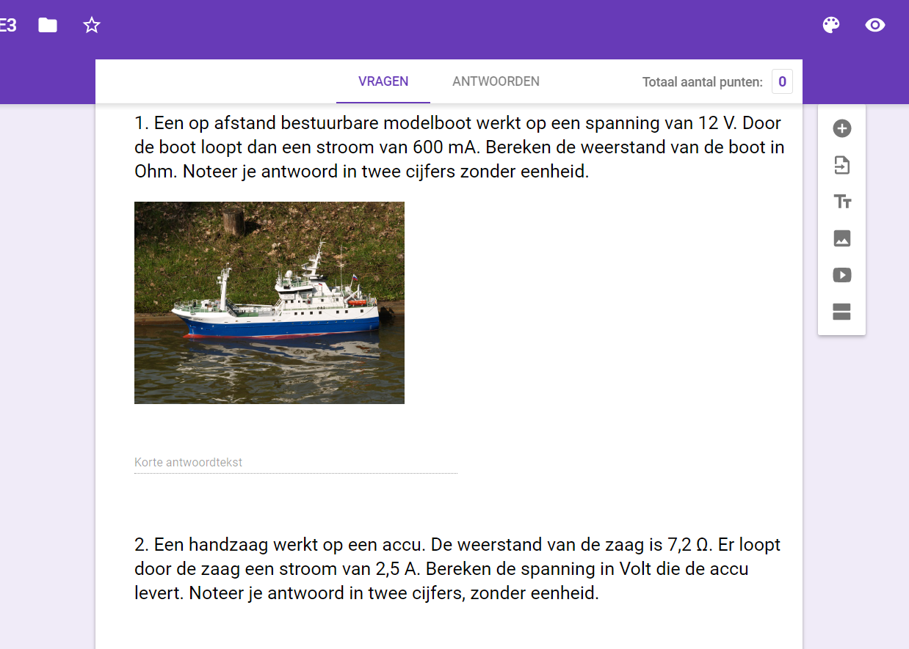
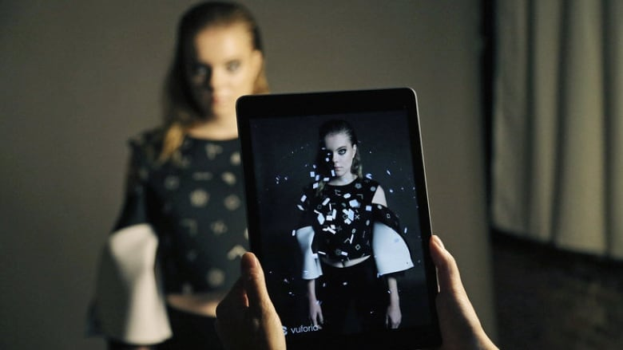
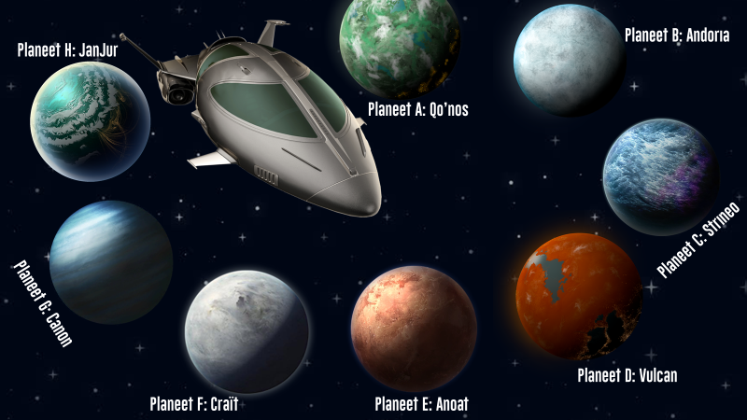
Voorbeelden van activiteiten:
Online toets
Iets maken
Uitlegvideo
Stripverhaal
Een spel
Iets doen
Onderzoeken
meten
Een spel spelen
Scavenger hunt
Habitable planet (klas als team!)
Duplo Minecraft
Quiz zoals Socrative of Kahoot
Roleplaying game
Bordspel
Puzzle
Escape Room

Slide 27
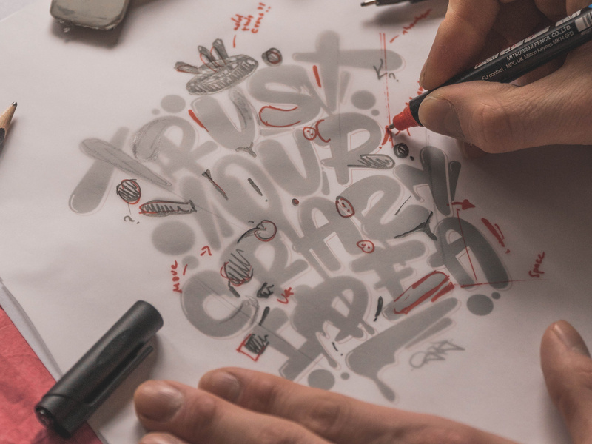
Opdracht:
Vorm groepjes van drie
Claim bij ons een blok
Ontwerp een epische activiteit voor jullie blok
Elevator pitch (laatste 15 min)

Slide 28
Opdracht:
Vorm groepjes van drie
Claim bij ons een blok
Ontwerp een epische activiteit als formatieve ‘toets’ voor jullie blok
Elevator pitch (laatste 15 min)
Eisen aan de activiteit:
Activiteit dekt de (belangrijkste) lading van de ‘skill’.
De leerling krijgt feedback op beheersingsniveau: Brons (6,7), zilver (8), goud (9,10).
Vanuit een ‘vast’ beoordelingsmodel, zoals een rubrik
Door feedback van medeleerlingen (kan onderdeel zijn van het ontwerp!)
Door feedback van jou (Let op werklast!)
Er wordt duidelijk gemaakt wat een leerling nog moet doen om het einddoel te bereiken (feed forward).
Overwegingen:
Wat moeten leerlingen laten zien om mastery aan te tonen? Wat moeten ze kunnen?
Wat is wenselijk: werken leerlingen alleen, in teams of met de hele klas?
Bij een spelvorm: wil je competitie, cooperatie of een hybride vorm?
Alle leerlingen dezelfde activiteit?
Werken leerlingen alleen, in teams of met de hele klas?
Bij games: competitie, coöperatie, hybride of niets van het voorgaande?

Slide 29
Elevator Pitches

Slide 30
References:
Chou, Y.-K. (2016). Actionable gamification: Beyond points, badges, and leaderboards. Octalysis Media. https://doi.org/10.1017/CBO9781107415324.004
Deci, E. L., & Ryan, R. M. (1985). Intrinsic motivation and self-determination in human behavior. Journal of Chemical Information and Modeling (Vol. 53). https://doi.org/10.1017/CBO9781107415324.004
Deterding, S., Dixon, D., Khaled, R., & Nacke, L. (2011). From game design elements to gamefulness: Defining gamification. Proceedings of the 15th International Academic MindTrek Conference on Envisioning Future Media Environments - MindTrek ’11. https://doi.org/10.1145/2181037.2181040
Dichev, C., & Dicheva, D. (2017). Gamifying education: what is known, what is believed and what remains uncertain: a critical review. International Journal of Educational Technology in Higher Education. https://doi.org/10.1186/s41239-017-0042-5
Kapp, K. M. (2012). The gamification of learning and instruction: game-based methods and strategies for training and education. John Wiley & Sons.
Kohn, A. (1999). Punished by rewards: The trouble with gold stars, incentive plans, A’s, praise, and other bribes. Houghton Mifflin Harcourt.
Nicholson, S. (2015). A recipe for meaningful gamification. In Gamification in Education and Business. https://doi.org/10.1007/978-3-319-10208-5_1
Ryan, R. M., & Deci, E. L. (2000). Intrinsic and extrinsic motivations: Classic defnitions and new directions. Contemporary Educational Psychology, 5(1), 54–67. https://doi.org/10.1006/ceps.1999.1020

Slide 31
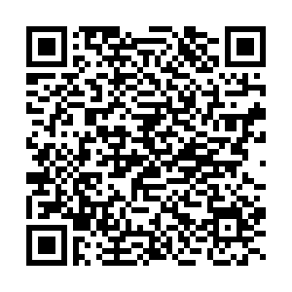
Presentatie TU Delft:
Autonomy-supportive gamification: Skill Tree
https://collegerama.tudelft.nl/Mediasite/Showcase/esa-teachingacademy/Presentation/82e333805e4541c4b92b62ca3d2e9f6c1d
Of mail ons: boemlauwnatuurkunde@gmail.com

Slide 32
Workshop bij u op school?
We hebben veel ervaring met het verzorgen van workshops over autonomie-ondersteunend onderwijs met flip de klas en/of gamification.
Hoewel we beiden momenteel druk zijn met promotie-onderzoek en opleiding, onderzoeken we graag met u of er mogelijkheden zijn voor een workshop of lezing op uw school!
Interesse? Mail ons: boemlauwnatuurkunde@gmail.com

Slide 33


Notes:
Op deze pagina staan dezelfde pictogrammen als in de tree, maar nu ook als badge (G, Z, B). Dat is ook eigenlijk de enige boodschap.

